Slide 1
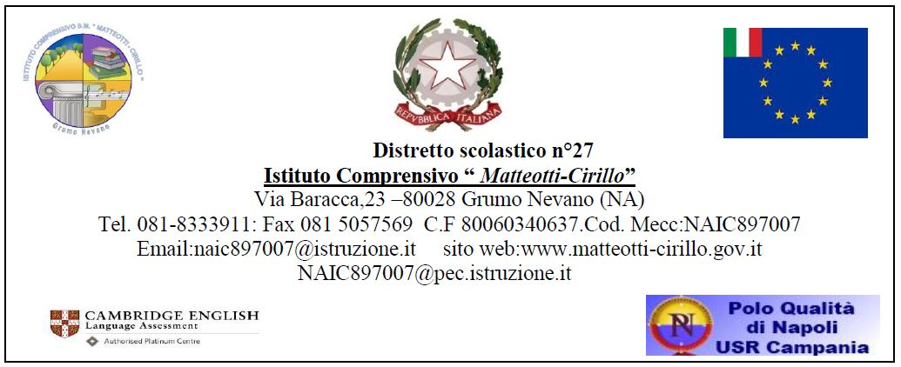
MONITORAGGIO
PROVE OGGETTIVE
PARALLELE
Scuola Primaria
A.S. 2016-17

Slide 2
PREMESSA
La somministrazione, la valutazione e la successiva elaborazione dei risultati delle prove oggettive parallele, nell’ambito di un curricolo verticale, sono parte integrante del progetto di implementazione del SNV

Slide 3
LE PROVE OGGETTIVE PARALLELE
NON servono a confrontare la ‘qualità’la‘bontà’del lavoro del docente, quanto a costituire una base comune (non unitaria o omologata) nella didattica, nella costruzione delle prove e
nei sistemi di valutazione all’interno dei medesimi ambiti disciplinari.
NON sono, perciò, uno strumento che miri a costituire una classifica delle classi e/o dei corsi.
.

Slide 4
LE PROVE OGGETTIVE PARALLELE
Sono una modalità utile di verifica e valutazione dell’attuazione del curricolo verticale.
Consentono di ‘tracciare uno storico’ in relazione al percorso del singolo studente ed alla specifica materia.

Slide 5
ESITI MONITORAGGIO
ANALIZZANDO I DATI RACCOLTI E TABULATI DEL MONITORAGGIO DELLE PROVE PARALLELE DELLA SCUOLA PRIMARIA EMERGE LA SEGUENTE SITUAZIONE.
DAGLI ESITI DELLE CLASSI PRIME A –B –C ,SI EVINCE CHE LE CLASSI SONO ETEROGENEE TRA DI LORO .IL LIVELLO RAGGIUNTO RISULTA MEDIAMENTE DISCRETO E NON SONO STATE RILEVATE INSUFFICIENZE.
NELLE CLASSI SECONDE A –B- C LA MAGGIOR PARTE DEGLI ALUNNI HA MOSTRATO DI POSSEDERE UN LIVELLO TRA IL BUONO E IL SODDISFACENTE.SONO PRESENTI 1/2 ALUNNI CON RISULTATI INSUFFICIENTI NELLE DIVERSE DISCIPLINE.
NELLE CLASSI TERZE A-B-C-D GLI ALUNNI HANNO MOSTRATO DI POSSEDERE UN BUON LIVELLO DI PREPARAZIONE.SI RILEVANO 1/2 INSUFFICIENZE IN ALCUNE DISCIPLINE.
NELLE CLASSI QUARTE A-B-C IL LIVELLO DEGLI ALUNNI E’ MEDIAMENTE BUONO.NON SONO STATE RILEVATE INSUFFICIENZE.
NELLE CLASSI QUINTE A-B-C-D. IL LIVELLO DEGLI ALUNNI E’ MEDIAMENTE TRA IL BUONO E IL DISCRETO .SONO PRESENTI,TUTTAVIA,MOLTI ALUNNI CON RISULTATI SUFFICIENTI.NON SONO STATE RILEVATE INSUFFICIENZE.

Slide 6
ITALIANO
ISTITUTO COMPRENSIVO MATTEOTTI - CIRILLO

Slide 7
MATEMATICA
ISTITUTO COMPRENSIVO MATTEOTTI - CIRILLO

Slide 8
SCIENZE
ISTITUTO COMPRENSIVO MATTEOTTI - CIRILLO

Slide 9
TECNOLOGIA
ISTITUTO COMPRENSIVO MATTEOTTI - CIRILLO

Slide 10
STORIA
ISTITUTO COMPRENSIVO MATTEOTTI - CIRILLO

Slide 11
GEOGRAFIA
ISTITUTO COMPRENSIVO MATTEOTTI - CIRILLO

Slide 12
INGLESE
ISTITUTO COMPRENSIVO MATTEOTTI - CIRILLO

Slide 13
ARTE
ISTITUTO COMPRENSIVO MATTEOTTI - CIRILLO

Slide 14
MUSICA
ISTITUTO COMPRENSIVO MATTEOTTI - CIRILLO

Slide 15
ED. FISICA
ISTITUTO COMPRENSIVO MATTEOTTI - CIRILLO

Slide 16
RELIGIONE
ISTITUTO COMPRENSIVO MATTEOTTI - CIRILLO

Slide 17
ITALIANO
ISTITUTO COMPRENSIVO MATTEOTTI - CIRILLO

Slide 18
MATEMATICA
ISTITUTO COMPRENSIVO MATTEOTTI - CIRILLO

Slide 19
SCIENZE
ISTITUTO COMPRENSIVO MATTEOTTI - CIRILLO

Slide 20
TECNOLOGIA
ISTITUTO COMPRENSIVO MATTEOTTI - CIRILLO

Slide 21
STORIA
ISTITUTO COMPRENSIVO MATTEOTTI - CIRILLO

Slide 22
geografia
ISTITUTO COMPRENSIVO MATTEOTTI - CIRILLO

Slide 23
inglese
ISTITUTO COMPRENSIVO MATTEOTTI - CIRILLO

Slide 24
arte
ISTITUTO COMPRENSIVO MATTEOTTI - CIRILLO

Slide 25
musica
ISTITUTO COMPRENSIVO MATTEOTTI - CIRILLO

Slide 26
Ed.fisica
ISTITUTO COMPRENSIVO MATTEOTTI - CIRILLO

Slide 27
religione
ISTITUTO COMPRENSIVO MATTEOTTI - CIRILLO

Slide 28
italiano
ISTITUTO COMPRENSIVO MATTEOTTI - CIRILLO

Slide 29
MATEMATICA
ISTITUTO COMPRENSIVO MATTEOTTI - CIRILLO

Slide 30
SCIENZE
ISTITUTO COMPRENSIVO MATTEOTTI - CIRILLO

Slide 31
TECNOLOGIA
ISTITUTO COMPRENSIVO MATTEOTTI - CIRILLO

Slide 32
STORIA
ISTITUTO COMPRENSIVO MATTEOTTI - CIRILLO

Slide 33
GEOGRAFIA
ISTITUTO COMPRENSIVO MATTEOTTI - CIRILLO

Slide 34
INGLESE
ISTITUTO COMPRENSIVO MATTEOTTI - CIRILLO

Slide 35
ARTE
ISTITUTO COMPRENSIVO MATTEOTTI - CIRILLO

Slide 36
MUSICA
ISTITUTO COMPRENSIVO MATTEOTTI - CIRILLO

Slide 37
ED.FISICA
ISTITUTO COMPRENSIVO MATTEOTTI - CIRILLO

Slide 38
RELIGIONE
ISTITUTO COMPRENSIVO MATTEOTTI - CIRILLO

Slide 39
ITALIANO
ISTITUTO COMPRENSIVO MATTEOTTI - CIRILLO

Slide 40
MATEMATICA
ISTITUTO COMPRENSIVO MATTEOTTI - CIRILLO

Slide 41
SCIENZE
ISTITUTO COMPRENSIVO MATTEOTTI - CIRILLO

Slide 42
TECNOLOGIA
ISTITUTO COMPRENSIVO MATTEOTTI - CIRILLO

Slide 43
STORIA
ISTITUTO COMPRENSIVO MATTEOTTI - CIRILLO

Slide 44
GEOGRAFIA
ISTITUTO COMPRENSIVO MATTEOTTI - CIRILLO

Slide 45
INGLESE
ISTITUTO COMPRENSIVO MATTEOTTI - CIRILLO

Slide 46
ARTE
ISTITUTO COMPRENSIVO MATTEOTTI - CIRILLO

Slide 47
MUSICA
ISTITUTO COMPRENSIVO MATTEOTTI - CIRILLO

Slide 48
ED.FISICA
ISTITUTO COMPRENSIVO MATTEOTTI - CIRILLO

Slide 49
RELIGIONE
ISTITUTO COMPRENSIVO MATTEOTTI - CIRILLO

Slide 50
ITALIANO
ISTITUTO COMPRENSIVO MATTEOTTI - CIRILLO

Slide 51
MATEMATICA
ISTITUTO COMPRENSIVO MATTEOTTI - CIRILLO

Slide 52
SCIENZE
ISTITUTO COMPRENSIVO MATTEOTTI - CIRILLO

Slide 53
TECNOLOGIA
ISTITUTO COMPRENSIVO MATTEOTTI - CIRILLO

Slide 54
STORIA
ISTITUTO COMPRENSIVO MATTEOTTI - CIRILLO

Slide 55
GEOGRAFIA
ISTITUTO COMPRENSIVO MATTEOTTI - CIRILLO

Slide 56
INGLESE
ISTITUTO COMPRENSIVO MATTEOTTI - CIRILLO

Slide 57
ARTE
ISTITUTO COMPRENSIVO MATTEOTTI - CIRILLO

Slide 58
MUSICA
ISTITUTO COMPRENSIVO MATTEOTTI - CIRILLO

Slide 59
ED.FISICA
ISTITUTO COMPRENSIVO MATTEOTTI - CIRILLO

Slide 60
RELIGIONE
ISTITUTO COMPRENSIVO MATTEOTTI - CIRILLO

Slide 61
GRAZIE PER LA COLLABORAZIONE FS MARIA PUCA

